Slide 1
Средне профессиональные учебные заведения города Костромы

Slide 2
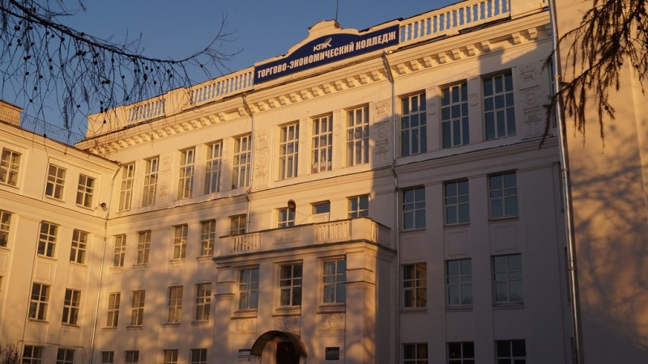
ОГБПОУ «Костромской торгово – экономический колледж»
Адрес: г. Кострома,
ул. Долматова, д. 25а
Телефон: (4942) 311-008, 316-312, 312-842
Адрес электронной почты: adm-ktek@kmtn.ru
Официальный сайт: http://ktek-kostroma.ru/index.html

Slide 3
Механико-технологическое отделение
Технология продукции общественного питания
Гостиничное дело
Организация обслуживания в общественном питании
Техническая эксплуатация оборудования
в торговле и общественном питании
Технология хлеба, кондитерских и макаронных изделий
Поварское и кондитерское дело

Slide 4
Торгово-юридическое отделение
Банковское дело
Экономика и бухгалтерский учёт в торговле (по отраслям)
Товароведение и экспертиза качества потребительских товаров
Коммерция (по отраслям)
Право и организация социального обеспечения

Slide 5

ОГБПОУ «Костромской машиностроительный техникум»
Адрес: г. Кострома, улица Фестивальная, д. 31;
г. Кострома, Локомотивная улица, д. 2;
Телефон: 32-13-81, 22-63-62
Адрес электронной почты: licey20@list.ru
Официальный сайт: www.kmtko.my1.ru

Slide 6
Программы подготовки квалифицированных рабочих, служащих
Станочник (металлообработка)
Оператор станков с программным управлением
Наладчик аппаратного и программного обеспечения
Мастер по обработке цифровой информации
Электромонтажник электрических сетей и электрооборудования
Монтажник санитарно-технических, вентиляционных систем и оборудования
Ювелир
Сварщик (ручной и частично механизированной сварки (наплавки)
Мастер по ремонту и обслуживанию автомобилей

Slide 7
Программы подготовки специалистов среднего звена
Сварочное производство
Операционная деятельность в логистике
Технология машиностроения
Техническое обслуживание и ремонт автомобильного транспорта
Техническое обслуживание и ремонт радиоэлектронной техники (по отраслям)
Компьютерные сети
Дизайн (по отраслям)

Slide 8
Программы профессионального обучения
Слесарь по ремонту автомобилей
Оператор электронно-вычислительных и вычислительных машин
Переплетчик
Огранщик вставок для ювелирных и художественных изделий
Ювелир монтировщик

Slide 9

ОГБПОУ «Костромской политехнический колледж»
Адрес: г. Кострома, ул. Ленина, д. 149
Телефон: (4942) 55-06-23
Адрес электронной почты: kpc@kmtn.ru
Официального сайта: www.kptc.ru

Slide 10
Обучение на базе 9 классов (бесплатно)
Архитектура
Гидрогеология и инженерная геология
Информационные системы и программирование
Электронные приборы и устройства
Экономика и бухгалтерский учет

Slide 11
Обучение на базе 11 классов (бесплатно)
Строительство и эксплуатация зданий и сооружений
Программирование в компьютерных системах» (ЗАОЧНО)
Информационные системы и программирование

Slide 12

ОГБПОУ "Костромской автотранспортный колледж"
Адрес: г. Кострома, улица Спасокукоцкого, д. 40
Телефон: (4942) 31-37-14
Адрес электронной почты: @kmtn.ru
Официальный сайт: www.katt44.ru

Slide 13
СПЕЦИАЛЬНОСТИ
Техническое обслуживание и ремонт автомобильного транспорта
Организация перевозок и управление на автомобильном транспорте
Сервис на автомобильном транспорте
Строительство и эксплуатация автомобильных дорог и аэродромов
Право и организация социального обеспечения

Slide 14

ОГБПОУ «КЭТ им. Ф.В. Чижова»
Адрес: г. Кострома, проспект Текстильщиков, д. 73
Телефон: (4942) 315191, (4942) 315026
Адрес электронной почты: spo-ket@mail.ru
Официальный сайт: www.spo-ket.ru

Slide 15
Специальности
Электрические станции, сети и системы
Монтаж наладка и эксплуатация электрооборудования промышленных и гражданских зданий
Теплоснабжение и теплотехническое оборудование
Монтаж и эксплуатация оборудования и систем газоснабжения
Технология аналитического контроля химических соединений
Рациональное использование природохозяйственных комплексов
Информационные системы и программирование

Slide 16

ОГБПОУ «Костромской областной медицинский колледж имени Героя Советского Союза С. А. Богомолова»
Адрес: г. Кострома,ул. Боровая, д. 6
Телефон:(4942)35-40-22
Адрес электронной почты: kostroma-med@yandex.ru
Официальный сайт: kmk44.ru

Slide 17
Специальности
Лабораторная диагностика
Лечебное дело
Сестринское дело
Фармация
Акушерское дело

Slide 18

ОГБПОУ «Костромской областной музыкальный колледж»
Адрес: г. Кострома ул. Симановского, д.24
Телефон: (4942) 31-23-28
Адрес электронной почты: komk44@yandex.ru
Официальный сайт: muzcollege.kst.muzkult.ru

Slide 19
Специальности
Инструментальное исполнительство
Хоровое дирижирование
Музыкальное искусство эстрады
Фортепиано
Академический хор
Инструменты эстрадного оркестра
Оркестровые струнные
Сольное и хоровое народное пение;
Теория музыки
Оркестровые духовые и ударные инструменты
Эстрадное пение
Инструменты народного оркестра

Slide 20

ОГБПОУ «Костромской колледж отраслевых технологий строительства и лесной промышленности»
Адрес: г. Кострома, ул. Центральная, д. 50
Телефон: (4942) 22-72-34
(4942) 41-09-31 (приемная комиссия)
Адрес электронной почты: info@kkot44.ru
Официальный сайт: kkot44.ru

Slide 21
Специальности
Специальности (на базе основного общего образования)
Управление, эксплуатация и обслуживание многоквартирного дома
Строительство и эксплуатация зданий и сооружений
Технология деревообработки
Монтаж, наладка и эксплуатация электрооборудования промышленных и гражданских зданий
Лесное и лесопарковое хозяйство
Садово-парковое и ландшафтное строительство
Профессии (на базе основного общего образования)
Мастер отделочных строительных и декоративных работ
Мастер общестроительных работ
Сварщик (ручной и частично механизированной сварки (наплавки))
Мастер по ремонту и обслуживанию систем жилищно-коммунального хозяйства

Slide 22

ОГБПОУ "Костромской областной колледж культуры"
Адрес: г. Кострома, пр. Мира, 11
Телефон: (4942) 51-53-49, 51-45-93, 51-53-31
Адрес электронной почты: info@kokk.org.ru
Официальный сайт: kokk.org.ru

Slide 23
Специальности
Актерское искусство
Библиотечно-информационные ресурсы
Хореографическое творчество
Этнохудожественное творчество
Организация и постановка театрализованных представлений
Театральное творчество
Организация социально-культурной деятельности

Slide 24

ЧУПО «Костромской технологический техникум»
Адрес: г. Кострома, ул. Лагерная, д. 17
Телефон: (4942) 42-45-94
Адрес электронной почты: ktteh@kmtn.ru
Официальный сайт: ktteh.ru

Slide 25
Специальности
Информационные системы
Экономика и бухгалтерский учет
Право и организация социального обеспечения
Технология продукции общественного питания
Реклама

Slide 26

ОГБПОУ «Костромской техникум торговли и питания»
Адрес: г. Кострома, Кинешемское шоссе, д. 45/51.
Телефон: (4942) 41-11-00
Адрес электронной почты: mail@kttp44.ru
Официальный сайт: kttp44.ru

Slide 27
Специальности
Подготовка квалифицированных рабочих, служащих
Подготовка специалистов среднего звена (Очная форма обучения)
Технология продукции общественного питания
Подготовка специалистов среднего звена (Заочная форма обучения)
Технология продукции общественного питания
Повар, кондитер
Повар, кондитер
Продавец, контролер-кассир
Товароведение и экспертиза качества потребительских товаров
Коммерция (по отраслям)
Поварское и кондитерское дело
Товароведение и экспертиза качества потребительских товаров

Slide 28

ОГБПОУ "Костромской автодорожный колледж"
Адрес: г.Кострома,​ ул.Профсоюзная, д. 36
Телефон: (4942) 22-76-05
Адрес электронной почты: kadk08@rambler.ru
Официальный сайт: eduportal44.ru/npo/kadk/default.aspx

Slide 29
Специальности
Программы подготовки специалистов среднего звена (ППССЗ)​​​​​​
Программы подготовки квалифицированных рабочих, служащих
Программа профессиональной подготовки для лиц с ограниченными возможностями здоровья, не имеющих основного общего образования​​​​​​ ​
Техническая эксплуатация подъемно-транспортных, строительных, дорожных машин и оборудования
Машинист дорожных и строительных машин (Экскаваторщик)
Маляр, штукатур​ (филиалы)
Механизация сельского хозяйства (филиал в Судиславле)
Коммерция (по отраслям)(филиал г. Макарьев)
Машинист дорожных и строительных машин (Бульдозерист)
Машинист крана (крановщик)
Мастер по ремонту и обслуживанию автомобилей
Тракторист-машинист сельскохозяйственного производства (Филиалы)
Повар, кондитер(филиал в Судиславле)

Slide 30

ОГБПОУ "Костромской колледж бытового сервиса"
Адрес: г. Кострома, Кинешемское ш., д 23
Телефон: (4942) 22-00-03
Адрес электронной почты: kkbs@list.ru
Официальный сайт: www.sites.google.com/site/wprofvybor/home

Slide 31
Специальности
Специальность: Технология парикмахерского искусство
Специальность: Дизайн (по отраслям)
Специальность: Почтовая связь
Специальность: Конструирование, моделирование и технология швейных изделий
Строительный профиль
Профессия: Мастер отделочных строительных работ
Профессия: Сварщик (ручной и частично механизированной сварки (наплавки)
Профессия: Сварщик (электросварочных и газосварочных работ
Профессия: Парикмахер
Направления подготовки: Дизайн интерьера
Профессия: Оператор связи
Профессия: Портной

Slide 32
Спасибо за внимание

